Slide 1
JSOS – Jednolity System Obsługi Studenta
https://jsos.pwr.edu.pl/

Slide 2
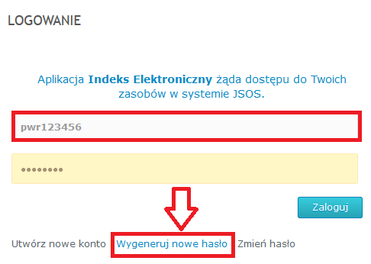
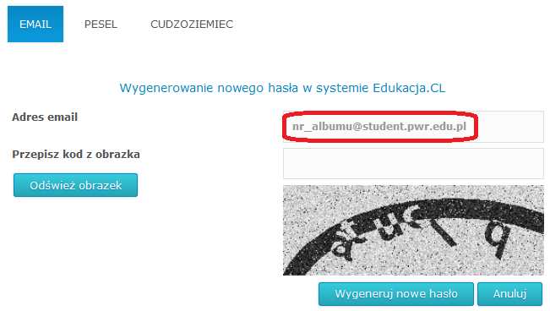
Logowanie do systemu / zmiana hasła

Slide 3
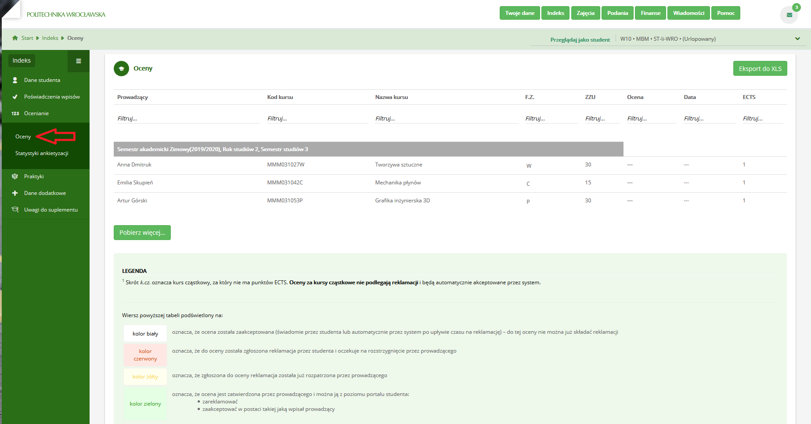
Akceptacja / reklamacja ocen

Slide 4
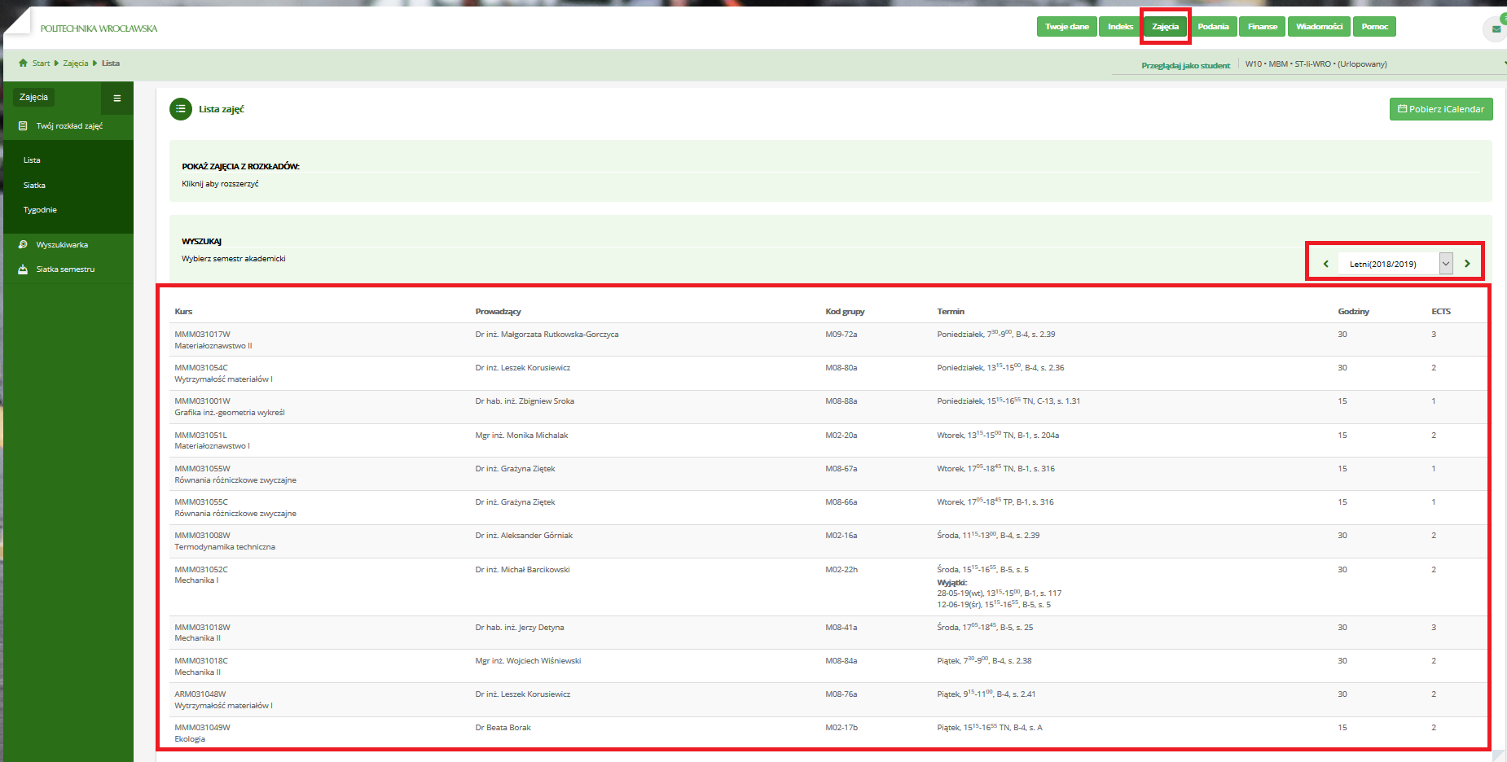
Plan zajęć w danym semestrze

Slide 5
W przypadku problemów z systemem Edukacja.CL/JSOS zapraszamy do kontaktu z informatykiem wydziałowym: Adam Pierściński – adam.pierscinski@pwr.edu.pl tel. 071 320 42 44

Slide 6
Dziękuję za uwagę

